Slide 1
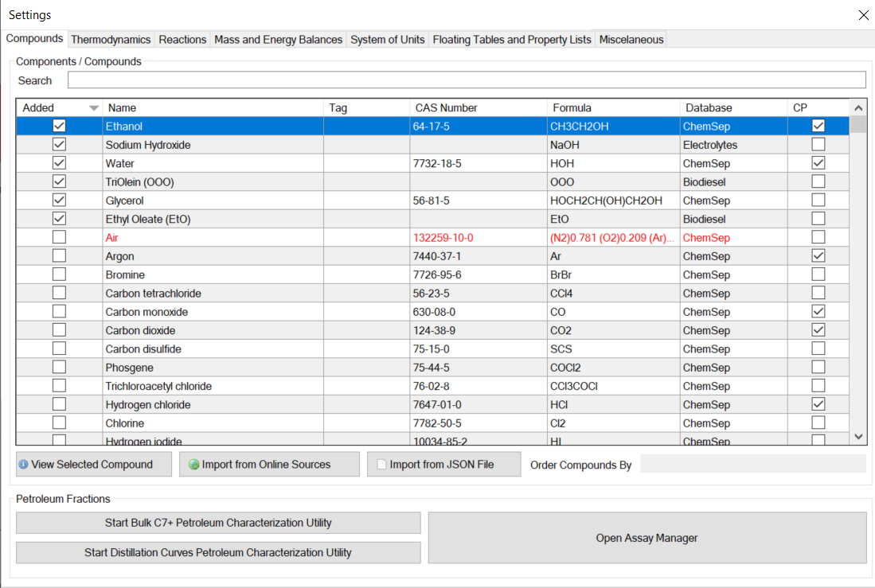


Biodiesel Process Simulation Prof. Dr. Nicolas Spogis

Slide 3
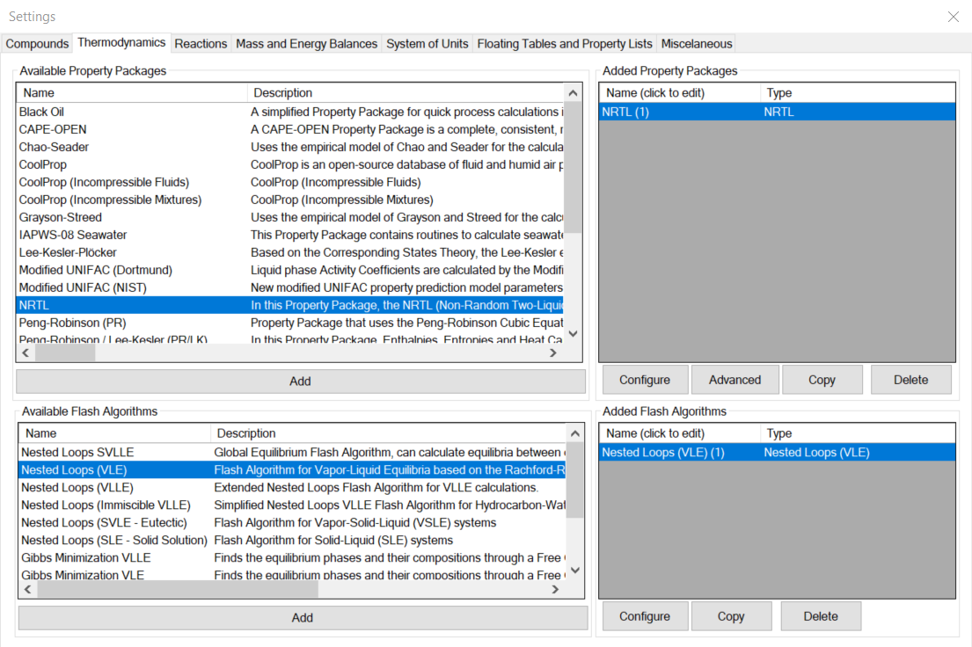
Thermodynamics

Slide 4
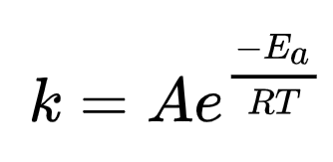
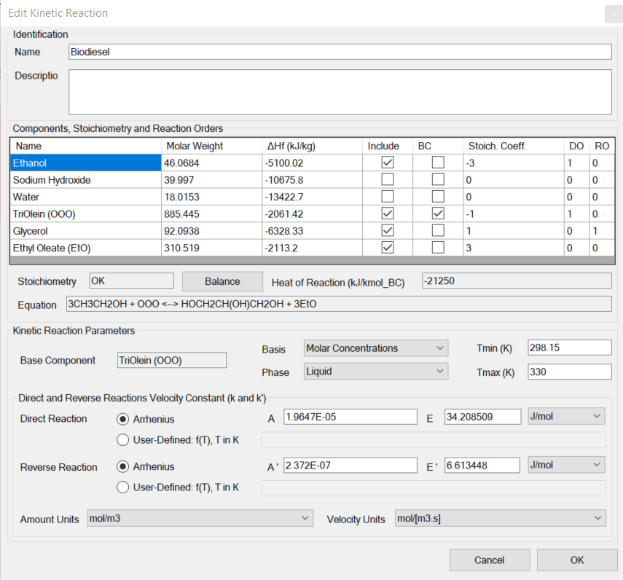
Kinetic Reaction - Arrhenius
r = k*[Ethanol]¹*[TriOlein]¹
r’ =k’*[Glycerol]¹
Reação de Ordem Direta
A = 1.9647E-05
E_{a} = 34.208509
Reação de Ordem Reversa
A = 2.3270E-07
E_{a} = 6.613448

Slide 5
Biodiesel Process Simulation Prof. Dr. Nicolas Spogis

